Slide 1
Marienplatz 13 7021 Draßburg
office@bbb-genossenschaft.com
www.bbb-genossenschaft.com

Slide 2
Wirtschaftliches Umfeld
Stark gestiegene Zinsen bei Krediten
Hohe Inflation, starker Anstieg der Preise bei Benzin, Gas, Strom, Lebensmitteln
Verknappung der Kreditvergabe der Banken bei Projektentwicklern und Konsumenten
KIM-Verordnung
Insolvenz großer Immobilienentwickler hat den Markt verändert

Slide 3
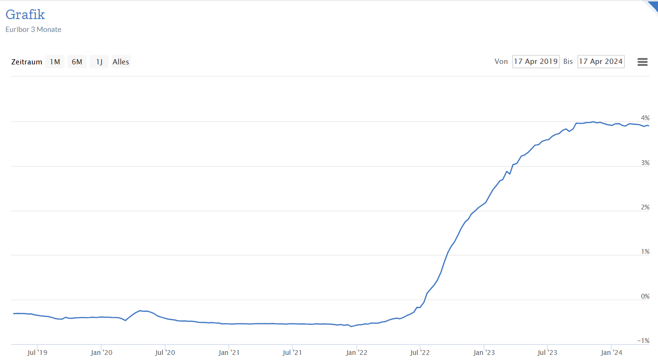
Euribor 3-Monate in den letzten 5 Jahren

Slide 4
Was bedeutet das für die Kredite von Konsumenten?
Kredithöhe Euro 400.000,-
Zinssatz 1,25 % -> Zinsen pro Jahr 5.000,- Euro, pro Monat 417,- Euro
Zinssatz 5,25 % -> Zinsen pro Jahr 21.000,- Euro, pro Monat 1.750,- Euro

Slide 5
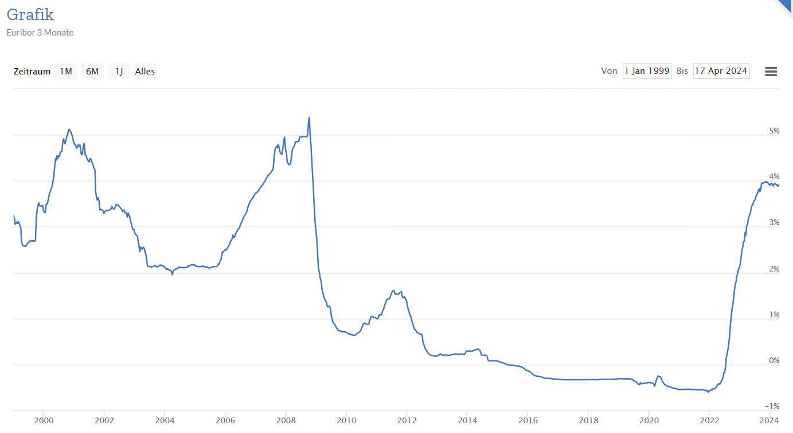
Der 3-Monats Euribor langfristig gesehen

Slide 6
BBB Genossenschaft e.Gen. fair, transparent, unabhängig
ein faires Preis- und Leistungsverhältnis für unsere Kunden, Lieferanten, Geschäftspartner und Mitarbeiter
transparente, schlanke und nachvollziehbare Kosten ohne großen Verwaltungsapparat
unabhängig von Förderungen und politischen Parteien

Slide 7
Wie auch bei unseren Mitbewerbern gilt für den Mietkauf generell
einmaliger Baukostenbeitrag in Höhe von mindestens 20 % der Gesamtkosten (Grundstück, Baukosten, Nebenkosten)
es erfolgt eine bankenmäßige Bonitätsprüfung der Genossenschafter
Möglichkeit der Kaufoption zu jedem beliebigem Zeitpunkt, empfohlen wird der Kauf nach frühestens 20 Jahren, der Kauf ist auch zu jedem späteren Zeitpunkt möglich
bis zum Kauf mietet der Genossenschafter das Haus oder die Wohnung, zur Anrechnung eines Teiles der Miete

Slide 8
während der Mietdauer bleibt die Genossenschaft Eigentümer der Immobilie und Sie profitieren von unseren sehr günstigen Kreditzinsen
die BBB Genossenschaft als Kreditnehmer unterliegt nicht der KIM-Verordnung und kann daher sehr flexibel auf den Markt reagieren
schlüsselfertige Übergabe, kurze Bauzeiten von nur rund 4 Monaten in Holz-Massiv Bauweise, Bau in Ziegel-Massiv Bauweise ebenfalls möglich
bei Wechsel des Genossenschafters wird der Baukostenbeitrag (ohne Verzinsung) zurückbezahlt und nach individueller Vereinbarung ein Teil der bereits bezahlten Mieten angerechnet

Slide 9
Warum dann eine neue Genossenschaft?
Unser Mietkaufmodell hat folgende Verbesserungen im Marktvergleich:
aktives Management der Kreditzinsen innerhalb der Genossenschaft während der gesamten Laufzeit
Absicherung einer Zinsobergrenze bei gleichzeitiger Ausnutzung fallender Zinsen am Markt, durch einen erfahrenen Sachverständigen und Experten der Universität Wien
planbare Berechnung des Kaufpreises bei Übergang der Objekte in das Eigentum der Genossenschafter: der Kaufpreis hängt nur vom Zinsniveau während der Mietdauer ab, und nicht von der Entwicklung der steigenden Immobilienpreise während der Mietdauer, der Kaufpreis wird somit bei Beginn eingefroren

Slide 10
im Wesentlichen werden nur die Zinsaufwände der Genossenschaft während der Mietdauer von der Nettomiete abgezogen, die restliche Miete wird auf den Kaufpreis angerechnet. Somit besteht vollständige Planbarkeit und Transparenz für Ihren späteren Kauf, unabhängig von der Entwicklung steigender Immobilienpreise
keine Beschränkung unserer Genossenschaft durch das Wohnungsgemeinnützigkeitsgesetz, somit vollkommene Flexibilität und individuelles Eingehen auf die Wünsche unserer Kunden
extrem schlanke Kosten im Vergleich zum Mitbewerber

Slide 11
Vergleicht man in einer Modellrechnung die Entwicklung des Kaufpreises bei Ausübung der Kaufoption bei der BBB Genossenschaft e.Gen. und beim Mitbewerb am Markt, dann sieht man sofort das wesentliche Alleinstellungsmerkmal der BBB Genossenschaft: der Kaufpreis bei Ausübung der Kaufoption ist jährlich fallend, während er beim Mitbewerb am Markt von der zukünftigen Entwicklung der Immobilienpreise abhängt, die Differenz wird jährlich größer:

Slide 13
Folgende Objekte werden in der BBB Genossenschaft zum Mietkauf angeboten
Reihenhäuser und Wohnungen aus unserem eigenen Bestand
Privatkunden mit Einfamilienhäusern können durch das Mietkaufmodell von unseren günstigen Finanzierungskonditionen profitieren: Sie errichten Ihr Eigenheim mit 20 % Eigenmitteln und profitieren von unseren sehr preiswerten Baukosten, außerdem geben wir Ihnen den Vorsteuerabzug unserer Genossenschaft weiter
Auch bestehende gebaute Objekte können mit einem Wert von maximal 80 % des Verkehrswertes in die Genossenschaft übertragen werden (verkaufen und zurück mieten)
Projekte von anderen Bauträgern werden wir auch, mit einem Abschlag zum Marktwert, in die Genossenschaft in das Mietkaufmodell aufnehmen.

Slide 14
Beispiel Einfamilienhaus – privater Käufer versus Genossenschaftsmodell
Variante A: Privater Käufer kauft sofort Grundstück und Haus | Kosten Variante A | Variante B: Mietkaufmodell der Genossenschaft | Kosten Variante B | Differenz
Kauf des Grundstücks (ohne MwSt.) | € 60.000,00 | Kauf des Grundstücks (ohne MwSt.) | € 60.000,00
Kosten des Hauses inkl. MwSt. | € 432.000,00 | Kosten des Hauses (Mehrwertsteuer wird zurückerstattet) | € 360.000,00 | € 72.000,00
Kosten gesamt | € 492.000,00 | Kosten gesamt | € 420.000,00 | € 72.000,00
Grundbuchkosten 3,5 % + 1,1 % | € 22.632,00 | Grundbuchkosten 3,5 % + 1,1 % (nur Grundstück) | € 2.760,00 | € 19.872,00
Notarkosten 1,8 % von Grundstück und Haus | € 8.856,00 | Notarkosten netto 1,0 % nur vom Grundstück | € 900,00 | € 7.956,00
Summe mit allen Nebenkosten | € 523.488,00 |  | € 423.660,00 | € 99.828,00
Erforderliche Eigenmittel 20 % | € 104.698,00 | Erforderliche Eigenmittel 20 % | € 84.732,00 | € 19.966,00
Restdarlehen für den Kunden | € 418.790,00 | Restdarlehen für die Genossenschaft | € 338.928,00 | € 79.862,00
Kreditrate Darlehenszins 35 Jahre 4,75 % p.a. | € 2.047,28 | Kreditrate Darlehenszins 45 Jahre 3,75 % p.a. | € 1.291,85 | € 755,43
Dieser Darlehenszinssatz sollte 40 % des Haushaltseinkommens nicht übersteigen |  | Dieser Darlehenszinssatz sollte 50 % des Haushaltseinkommens nicht übersteigen
benötigtes Haushaltseinkommen | € 5.118,00 | benötigtes Haushaltseinkommen | € 2.584,00 | € 2.534,00

Slide 15
Unsere bestehenden Projekte
Projekt | Kurzbeschreibung | Status
Draßburg | Bau von Doppelhäusern | verkaufsbereit
Eisenstadt | Bau von Doppelhäusern | vor Baugenehmigung
Pöttsching | Bau von kleinen Starterwohnungen | verkaufsbereit
Breitenbrunn | Bau von Wohnungen (rund 1.000 m2 WNFL) | vor Baugenehmigung
Oberrabnitz | Bau von Wohnungen (rund 1.200 m2 WNFL) | vor Baugenehmigung
Siegendorf | Bau von Wohnungen (rund 1.500 m2 WNFL) | vor Baugenehmigung

Slide 16
Weitere geplante Projekte
Projekt | Kurzbeschreibung | Status
Theresienfeld | Bau von Doppelhäusern | In Vorbereitung
Loipersbach | Bau von Wohnungen und Reihenhäusern | In Vorbereitung
Pöttsching | Bau von kleinen Starterwohnungen | In Vorbereitung

Slide 17
Unser Partner - Aplus Bau GmbH
Fertigteilhäuser und Wohnungen (bis zu 4 Geschosse) aus Holz-Massiv
Bauzeit nur rund 4 Monate
Schlüsselfertige Ausstattung inkl. Außenanlagen und KFZ-Stellplätze
Unschlagbares Preis-/Leistungsverhältnis
Fixpreisgarantie durch Aplus – damit auch Fixpreisgarantie durch BBB Genossenschaft

Slide 18
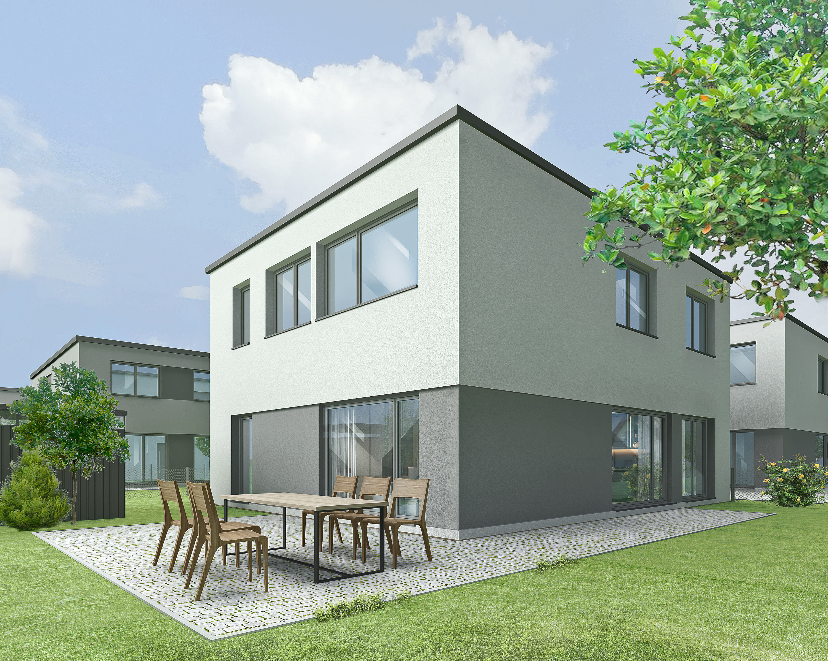
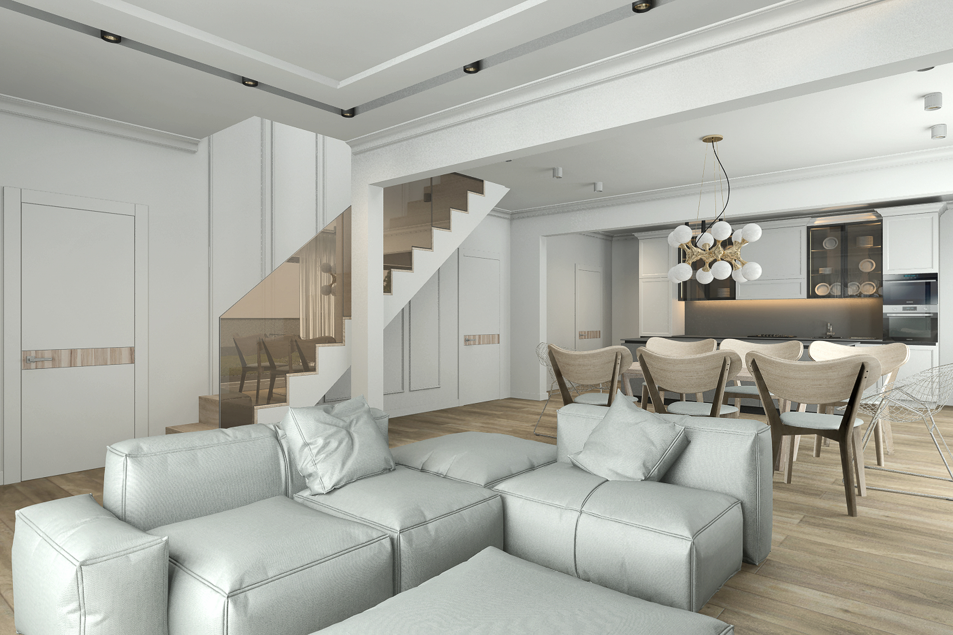
Beispielhaus Typ 88

Slide 19
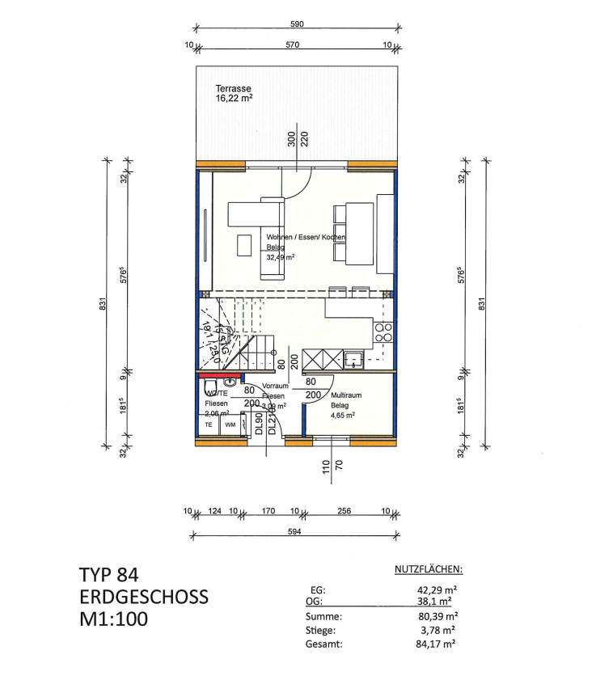
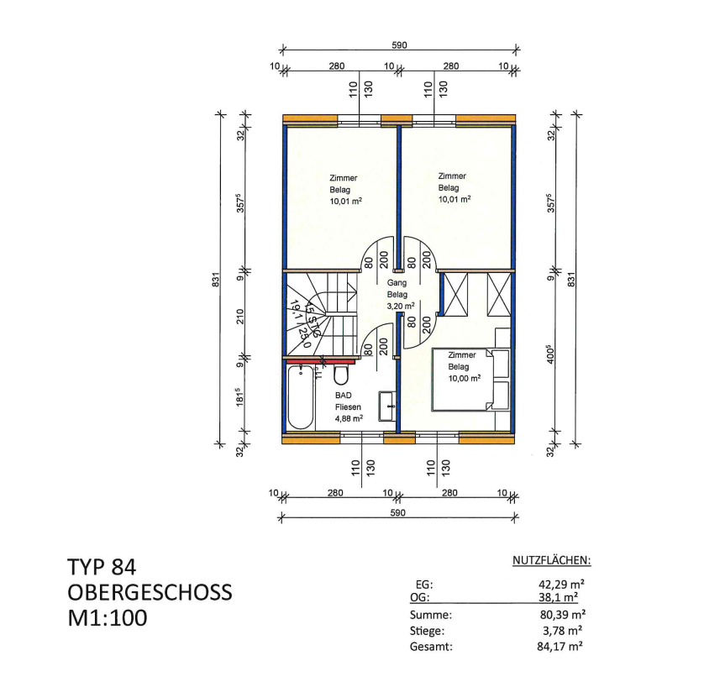
88
88

Slide 20
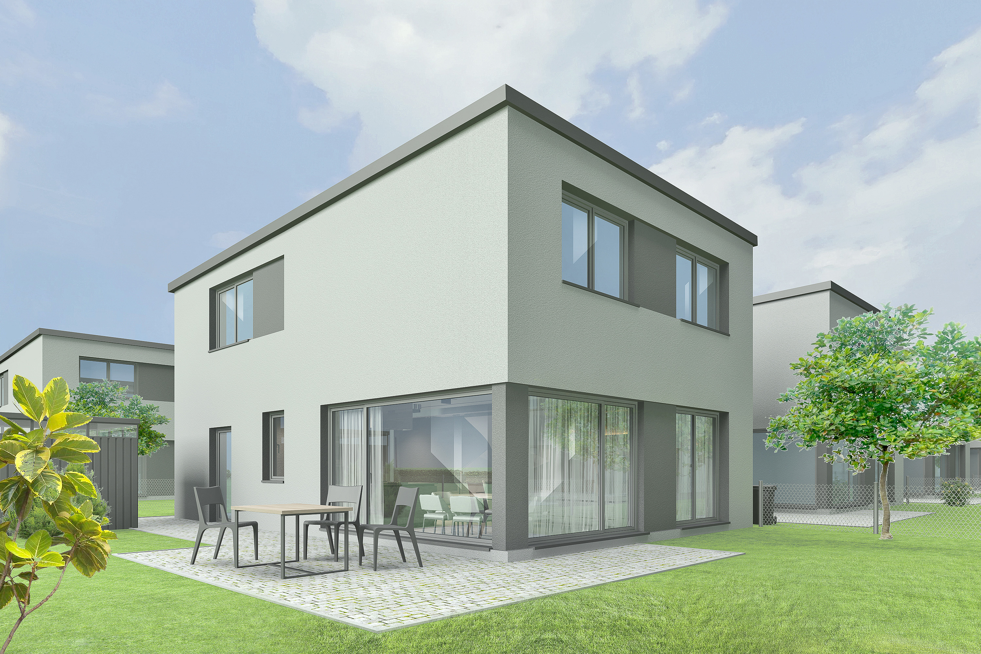
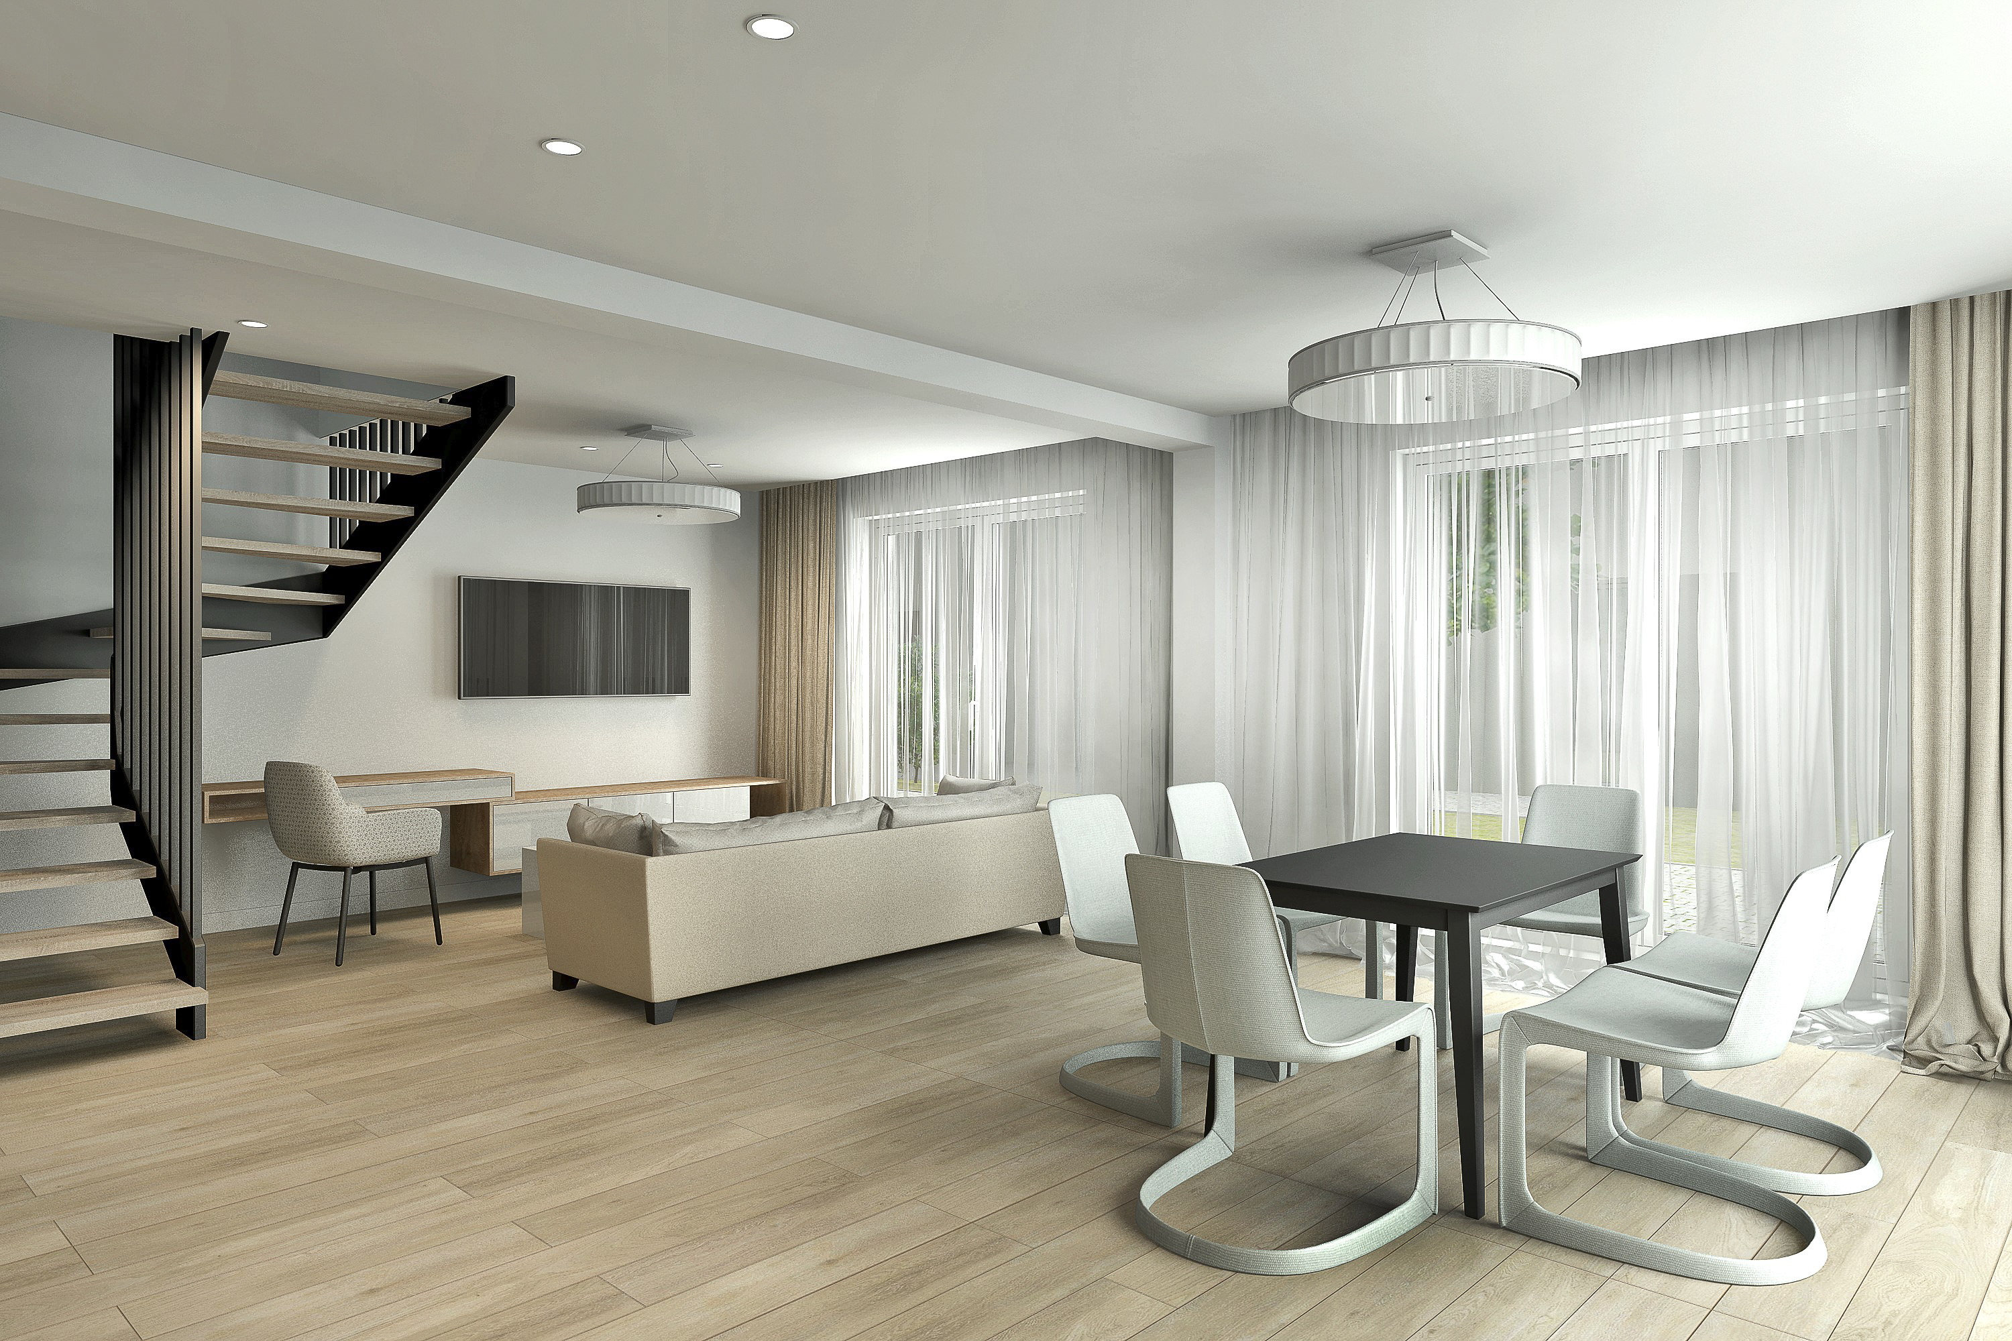
Beispielhaus Typ 108

Slide 21
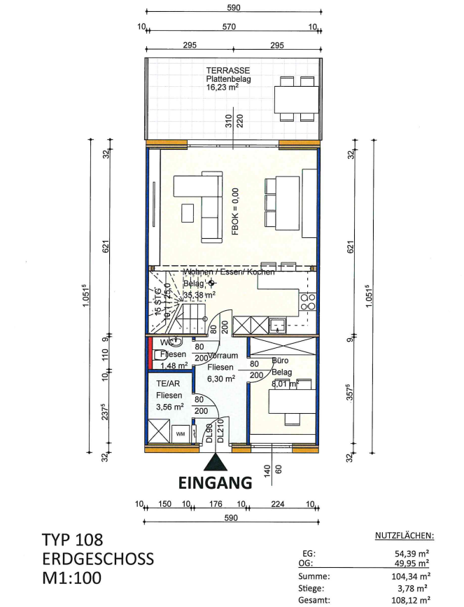
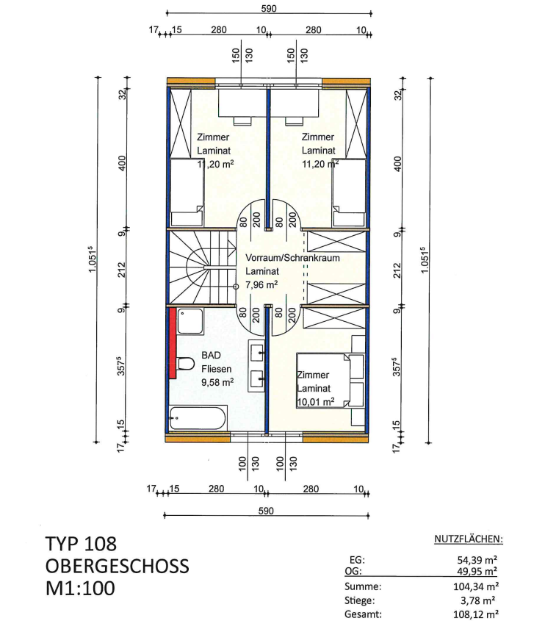

Slide 22
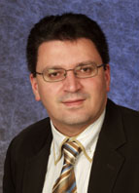
Die Personen hinter der BBB Genossenschaft
Der Vorstand der BBB Genossenschaft besteht aus Dr. Jochen Barilits, der bereits mehr als 3 Jahrzehnte Erfahrung im Immobilienbereich hat

Slide 23
Der Beirat der BBB Genossenschaft ist mit sehr erfahrenen Personen besetzt
Landeshauptmann a.D. Hans Niessl war von 2000 bis 2019 Landeshauptmann des Burgenlandes, jetzt Präsident von Sport Austria, und ist mit Dr. Barilits seit 2019 in gemeinsame Immobilienprojekte investiert
Dr. Peter Wittmann war Bürgermeister von Wr. Neustadt, Nationalratsabgeordneter, und ist in Wr. Neustadt als Rechtsanwalt aktiv und macht punktuell gemeinsame Immobilienprojekte mit Dr. Barilits
Univ. Prof. Dr. Markus Fulmek ist Professor am Institut für Mathematik der Universität Wien und gerichtlich beeideter Sachverständiger für das Finanzwesen, er managt aktiv die Finanzierungen unserer Genossenschaft
Gerald Stocker ist einer der renommiertesten Gutachter in Österreich
Janos Hidasi ist selbständiger Unternehmer in Budapest, war für große Transaktionen der Buwog und Immofinanz zuständig, und ist als ehemaliger Investmentbanker für institutionelle Investoren für die Genossenschaft aktiv

Slide 24
Einige Richtpreise für das Projekt in Draßburg
Richtpreise für Ausführung Holz-Massiv, schlüsselfertige Übergabe, inkl. Aussenanlagen und 2 KFZ-Stellplätzen
Preise für Garage auf Anfrage
Wohnnutzfläche in m2 | 88 | 108
Sofortkaufpreis - Richtwert in Euro netto exkl. UST | 317 240 | 378 000
Anzahlung - mindestens 20 % | 63 448 | 75 600
Monatliche Netto-Miete | 869 | 1 036
Netto-Miete exkl. 10 % UST, exkl. Betriebskosten und Energiekosten

Slide 25
Richtwerte für Nettomieten exklusive 10 % Umsatzsteuer (88m²)
abhängig von Zinssatz, Laufzeit, und verbleibendem Kaufpreis am Laufzeitende
Werte für den Betrag von Euro 100.000,-
Für andere Werte Beträge linear erhöhen
Laufzeit 25 Jahre
Zinssatz in Prozent | Monatliche Nettomiete | Verbleibender Kaufpreis | Monatliche Nettomiete | Verbleibender Kaufpreis | Monatliche Nettomiete | Verbleibender Kaufpreis
3,00% | € 474,21 | € 0 | € 418,16 | € 25 000 | € 362,11 | € 50 000
3,25% | € 487,32 | € 0 | € 433,20 | € 25 000 | € 379,07 | € 50 000
3,50% | € 500,62 | € 0 | € 448,38 | € 25 000 | € 396,15 | € 50 000
3,75% | € 514,13 | € 0 | € 463,72 | € 25 000 | € 413,32 | € 50 000
4,00% | € 527,84 | € 0 | € 479,21 | € 25 000 | € 430,59 | € 50 000
4,25% | € 541,74 | € 0 | € 494,85 | € 25 000 | € 447,95 | € 50 000
4,50% | € 555,83 | € 0 | € 510,62 | € 25 000 | € 465,42 | € 50 000

Slide 26
Laufzeit 30 Jahre
Zinssatz in Prozent | Monatliche Nettomiete | Verbleibender Kaufpreis | Monatliche Nettomiete | Verbleibender Kaufpreis | Monatliche Nettomiete | Verbleibender Kaufpreis
3,00% | € 421,60 | € 0 | € 378,70 | € 25 000 | € 335,80 | € 50 000
3,25% | € 435,21 | € 0 | € 394,11 | € 25 000 | € 353,02 | € 50 000
3,50% | € 449,04 | € 0 | € 409,70 | € 25 000 | € 370,36 | € 50 000
3,75% | € 463,12 | € 0 | € 425,46 | € 25 000 | € 387,81 | € 50 000
4,00% | € 477,42 | € 0 | € 441,39 | € 25 000 | € 405,37 | € 50 000
4,25% | € 491,94 | € 0 | € 457,50 | € 25 000 | € 423,05 | € 50 000
4,50% | € 506,69 | € 0 | € 473,76 | € 25 000 | € 440,84 | € 50 000
Laufzeit 35 Jahre
Zinssatz in Prozent | Monatliche Nettomiete | Verbleibender Kaufpreis | Monatliche Nettomiete | Verbleibender Kaufpreis | Monatliche Nettomiete | Verbleibender Kaufpreis
3,00% | € 384,85 | € 0 | € 351,14 | € 25 000 | € 317,43 | € 50 000
3,25% | € 398,94 | € 0 | € 366,91 | € 25 000 | € 334,89 | € 50 000
3,50% | € 413,29 | € 0 | € 382,88 | € 25 000 | € 352,48 | € 50 000
3,75% | € 427,91 | € 0 | € 399,05 | € 25 000 | € 370,20 | € 50 000
4,00% | € 442,77 | € 0 | € 415,41 | € 25 000 | € 388,05 | € 50 000
4,25% | € 457,89 | € 0 | € 431,96 | € 25 000 | € 406,03 | € 50 000
4,50% | € 473,26 | € 0 | € 448,69 | € 25 000 | € 424,13 | € 50 000

Slide 27
Vorgehensweise bei neuen Kunden der Genossenschaft
Grobe Kalkulation der Kosten anhand von Grundstück, Wohnnutzfläche, Garage oder KFZ-Stellplätze im Freien, etc. – Kosten sind bis auf 5 % ermittelt
Analyse der Leistbarkeit der Anzahlung und Miete aufgrund der persönlichen Daten des neuen Genossenschafters (bestehende Aktiva, bestehende Kredite, Alter, Einkommen)
Nach positivem Entscheid: Erstberatung innerhalb der BBB Genossenschaft, entweder Musterhaus oder individuelle Planung durch unser internes Planungsbüro, Bau mit Holz-Massiv oder Ziegel-Massiv möglich
Ausgestaltung der Verträge anhand unserer Formulare
Bau laut Bau- und Ausstattungsbeschreibung mit Fixpreisgarantie und geringer Bauzeit
Schlüsselfertige Übergabe
Bei Bedarf Übergabe an eine externe Hausverwaltung

Slide 28
Einige Kennziffern der BBB Genossenschaft, Vorschau auf die Jahre 2024 bis 2028
Jahr | 2024 | 2025 | 2026 | 2027 | 2028
Anzahl Objekte neu geplant | 150 | 180 | 216 | 259 | 311
Anzahl Objekte im Bestand | 150 | 330 | 546 | 805 | 1.116
Projektvolumen p.a. | 42.000.000 | 50.400.000 | 60.500.000 | 72.600.000 | 87.100.000
Bilanzsumme | 43.300.000 | 94.500.000 | 155.200.000 | 227.300.000 | 313.100.000
Verbindlichkeiten gegenüber Kreditinstituten | 33.100.000 | 72.300.000 | 118.900.000 | 174.200.000 | 240.100.000

Slide 29
Ausblick – Ansiedelung von weiteren Firmen in Draßburg
Baufirma mit Subfirmen
Eigene Steuerberatungskanzlei
Finanzierungsbüro
Immobilienmakler
Unternehmensberatung
Therapiezentrum in Draßburg, Betreutes Seniorenwohnen, Ärztezentrum
Schaffung von vielen Arbeitsplätzen in Draßburg

Slide 30
Werden Sie Teil unseres Teams:
egal ob als professioneller Finanzierungsberater, Immobilienexperte oder einfach nur als Tippgeber – nehmen Sie an einer unserer Schulungsveranstaltungen teil
Wir verkaufen nicht nur Wohnungen und Häuser – wir verkaufen Sicherheit, Stabilität, Lebensfreude und Transparenz

Slide 31
VIELEN DANK FÜR IHRE AUFMERKSAMKEIT

Slide 32
FRAGEN, ANREGUNGEN?

